Slide 1
무프코 | Mufko
이름 : 바르하요트 | Barkhayot
학번 : 5618616
학과 : 컴퓨터공학

Slide 2
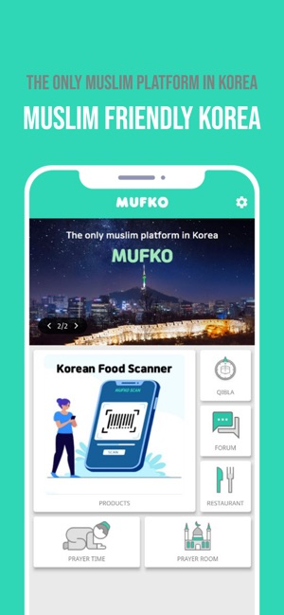
무프코는 무엇인가?
무프코는 한국에서 이슬람 종교를 가지고 다니는 무슬림 사람들에게 도움이 될 수 있는 모바일 앱이다.

Slide 3
무프코의 목적
한국에서 살고 있는 무슬림 사람들의 도움이 될 수 있는 서비스들을 만들기.
모든 무슬림 사람들은 연결 할 수 있는 커뮤니티를 개발하기.
한국에 거주하고 여행하는 무슬림들을 위해 더 나은, 더 즐거운 한국을 만들기.

Slide 4
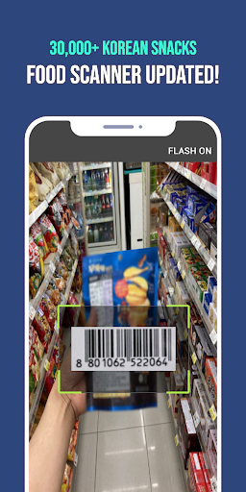
무프코의 서비스
코드 체크 (BarCode Check)
제품 아네 무슬림 사람들은 먹을 수 없는 ( 하람 / Haram ) 같은 제품이 들어가 있는지 확인할 수 있는 서비스.

Slide 5
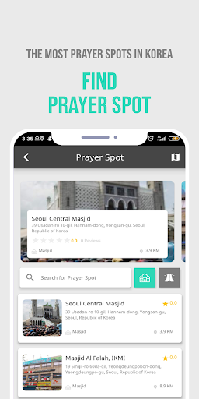
무프코의 서비스
모스크 찾기(Mosque Finder)
사용자의 지역에 가까운 모스크 기도할 수 있는 장소를 알려 줄 수 있는 서비스.

Slide 6
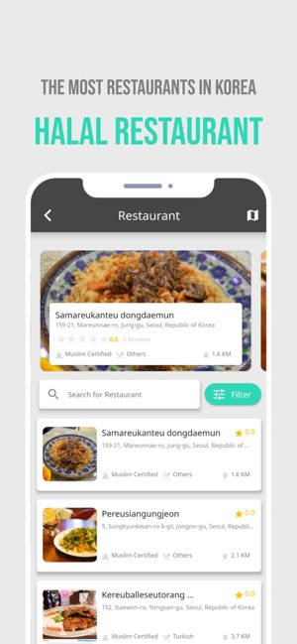
무프코의 서비스
할랄 식당(Halal Restaurant)
무슬림 사람들은 먹을 수 있는 할랄 음식을 만드는 식당의 주소를 알려주는 서비스.

Slide 7

무프코
소스 | Source :
https://bit.ly/3wzoEgn
https://bit.ly/3llBV6Q
감사합니다

